Slide 1
Las técnicas lúdicas y su incidencia en el desarrollo de la lógica matemática de niños y niñas de 4 y 5 años, del Centro infantil "Divino Niño No.2 CEE" localizado en el sector Amaguaña, año lectivo 2013-2014. propuesta alternativa
AUTORA: CARMEN ELENA LAYEDRA CEVALLOS. DIRECTORA: DRA. GEANETT VÁSQUEZ M.
CODIRECTOR: MSC WILMAN GUARNIZO
Abril. 2014

Slide 2
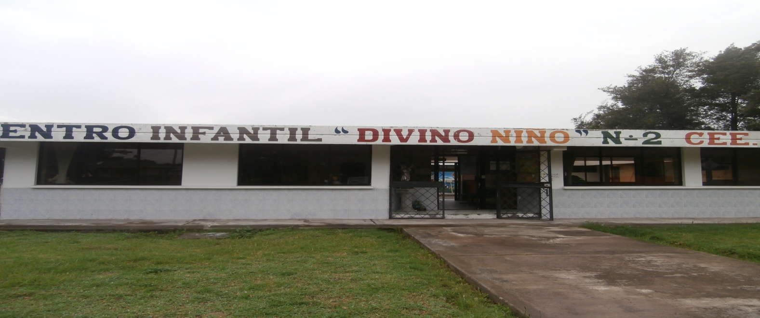

Slide 3
Problema
¿Cómo influye la aplicación de técnicas lúdicas en el desarrollo de las relaciones lógico matemáticas en la Educación Inicial, para el Subnivel Inicial de 3 a 5 años, de los niños y niñas que asisten al Centro Infantil "Divino Niño No.2 CEE”, localizado en el sector Amaguaña, año lectivo 2013-2014?
.

Slide 4
Objetivo General
Analizar actividades lúdicas para el desarrollo de destrezas que permitan que los niños y niñas de 4 y 5 años del Centro en estudio, puedan potenciar las nociones básicas y operaciones del pensamiento las que servirán de base para la comprensión de los conceptos matemáticos establecidos en el currículo actual para la Educación Inicial del Ecuador.
Fuente: Ministerio de Educación del Ecuador. Currículo de Educación Inicial, (2013)

Slide 5
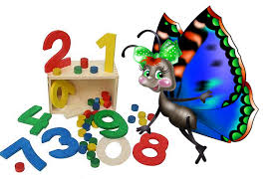
Objetivos específicos
Evaluar el nivel de aplicación de las técnicas lúdicas en los niños y niñas de 4 a 5 años del Centro Infantil "Divino Niño No.2 CEE” para determinar el desarrollo de las destrezas del pensamiento lógico matemático
Proponer una Guía de actividades lúdicas para el desarrollo de destrezas que sirvan de base para el desarrollo del pensamiento lógico matemático en los niños y niñas de 4 y 5 años del Centro Infantil "Divino Niño No.2 CEE” de conformidad a lo establecido en el Currículo de Educación Infantil.

Slide 6
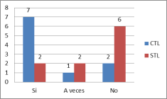
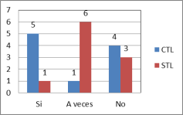
Etapas de la investigación
17 Destrezas Evaluadas
Investigación bibliográfica
Precisión marco teórico
Revisión Nuevos Programas
17 Destrezas a evaluar
Propuesta
Habilitar al Colectivo Docente en el trabajo dentro del modelo establecido por el Ministerio de Educación en el ámbito de las relaciones lógico matemáticas
Diagnóstico
Entrevista a Autoridades
(Lista Cotejo)
CTL= con técnicas lúdicas
STL= sin técnicas lúdicas
Categorías SI NO AVECES
Anexo 3
Observación dos Grupos 10 Alumnos cada uno
Fundamentos legales
Encuesta Docentes

Slide 7
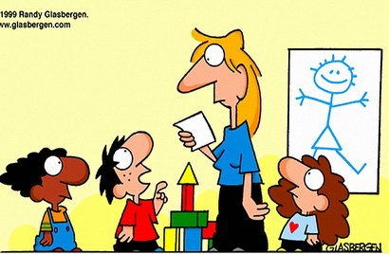
TÉCNICA LÚDICAS
El juego es una de las primeras palabras que el niño aprende, que mejor entiende y que más utiliza (Cagigal1983). Las frases: “quiero jugar", "¿a qué jugamos?"; "¿juegas conmigo?", "vamos a jugar", "estoy jugando", son quizás las más frecuentes en el niño, incluso más que las de "tengo hambre" o "tengo sed".
De hecho, de una u otra forma, el juego está presente en la vida del individuo desde que nace hasta que muere. De formas diferentes, en consonancia con las características evolutivas, el juego acompaña al hombre en su evolución

Slide 8
LÓGICA MATEMÁTICA
El ámbito de las relaciones lógico matemáticas comprende el desarrollo de los procesos cognitivos con los que el niño explora y comprende su entorno y actúa sobre él para potenciar los diferentes aspectos del pensamiento.
Este ámbito debe permitir que los niños adquieran nociones básicas de:
Tiempo, Cantidad, Espacio, Textura, Forma, Tamaño, Color

Slide 9
Aportes Científicos
Vigotsky plantea que el desarrollo humano no puede ser concebido como un proceso del individuo independiente del contexto en el que este piensa y actúa, sino que se ve determinado por el entorno sociocultural y herramientas útiles para desenvolverse en el mundo
Asimismo plantea que los niños pueden aprender si cuentan con una “mediación” de los adultos cercanos
Padres, familiares, docentes o de otro niños

Slide 10
FUNDAMENTACIÓN LEGAL
Constitución de la República del Ecuador (2008) Art. 26 y 344
Plan Nacional del Buen Vivir 2013-2017, indica las Políticas para la primera Infancia
Ley Orgánica de Educación Intercultural Art. 22, literal c)
Código de la Niñez y la Adolescencia Art. 37, numeral 4

Slide 11
Resultados
Entrevista a la Autoridad (Directora)
El objetivo de la entrevista fue precisar si conocía y aplicaba el NRC y si se empleaban como política de la Institución en lo referente a técnicas lúdicas
Las respuestas obtenidas algunas fueron contestadas de forma muy general, sin precisar aspectos críticos
Encuesta a las 2 Docentes
Desconocimiento sobre el Nuevo Referente Curricular
No ha socializado aún en este Centro
Respuestas generales que no permitieron establecer de forma precisa el carácter lúdico de las actividades empleadas por ellas

Slide 12
Aplicación Lista Cotejo Análisis para cada una de las 17 destrezas
CTL= con técnicas lúdicas
STL= sin técnicas lúdicas
Destreza: Identificar características de mañana tarde y noche

Slide 13
Aplicación Lista Cotejo Análisis para cada una de las 17 destrezas
Destreza: comprende la relación número-cantidad
 | CTL |  | STL
 | Cantidad de respuestas | Porcentajes | Cantidad de respuestas | Porcentajes
 |  | % |  | %
Si | 6 | 60 | 1 | 10
A veces | 0 | 0 | 0 | 0
No | 4 | 40 | 9 | 90
Total | 10 |  | 10

Slide 14
Niños que no cumplen las destrezas (Categoría (No) en la Lista de Cotejo

Slide 15
Conclusiones
Aplicación técnicas lúdicas
Nuevo Referente Curricular
1) La aplicación de técnicas lúdicas permitió diferenciar resultados mucho mejores en el grupo en que fueron aplicadas en relación al grupo en que no se aplicaron.
2) Se demostró que la NO aplicación de técnicas lúdicas implicó peores resultados en cuanto a la evidencia de las destrezas establecidas en el ámbito de las relaciones lógico matemáticas. En el grupo en que no se aplicaron estas técnicas para 13 destrezas de las 17 analizadas en más del 50 % del grupo no pudo evidenciarse el cumplimiento de estas,
3) No se ha socializado de forma eficiente el Nuevo Referente Curricular en la Institución, ni existe una política establecida para la aplicación de técnicas lúdicas en el proceso de enseñanza aprendizaje.
4) Los docentes no manejan las destrezas establecidas en el Nuevo Referente curricular para el ámbito de las relaciones lógico matemáticas sin que pudiera constatarse que las actividades empleadas en el proceso de enseñanza aprendizaje tuvieran carácter lúdico.

Slide 16
Recomendaciones
1) Socializar la Tesis en el Centro infantil "Divino Niño No. 2 CEE. En particular los resultados obtenidos en la aplicación de la lista de cotejo detalladas, con la finalidad que la comunidad educativa, establezca estrategias de mejoramiento en el desarrollo académico de los niños y niñas de 4 a 5 años.
2) Presentar a las autoridades del Centro Infantil Divino Niño No.2 CEE, mi propuesta alternativa.

Slide 17
Propuesta Alternativa
Programa para el mejoramiento de la planificación microcurricular introduciendo la aplicación de técnicas lúdicas en el Centro infantil "Divino Niño No. 2 CEE para el cumplimiento de las destrezas establecidas en el ámbito de las relaciones lógico matemáticas en el Nuevo Referente Curricular para la Educación Inicial

Slide 18
Justificación e importancia de la PROPUESTA
Nuevo Referente Curricular
Ámbito relaciones lógico matemáticas
a) Los Centros deben cumplir lo establecido en el Nuevo Referente Curricular para la Educación Inicial.
b) La articulación de la Educación Inicial con la Educación Básica depende de lograr desarrollar estos nuevos programas
c) En el ámbito de las relaciones lógico matemáticas resulta necesario el desarrollar una docencia creativa en que la aplicación de las técnicas lúdicas cumpla la denominada metodología (Ministerio de Educación del Ecuador. Currículo de Educación Inicial. 2013).

Slide 19
Propósito de la Propuesta
Ámbito de las relaciones lógico matemáticas
Habilitar al Colectivo Docente en el trabajo dentro del modelo establecido por el Ministerio de Educación en el ámbito de las relaciones lógico matemáticas.
Potenciar la metodología del juego-trabajo que se plasma en el NRC

Slide 20
Organización de la Propuesta.
II. Fortalecer la planificación microcurricular de conformidad al NRC
I. Capacitación de los docentes y revisión de la Guía. Taller
III. Diseño de actividades lúdicas para el desarrollo de las relaciones lógico matemáticas
IV. Evaluación del material lúdico

Slide 21
Propuesta. Etapas I y II
I. Capacitación a los docentes.
1 día: Socialización del NRC
Entrega de la GUIA se motiva a los Docentes para su análisis.
Se contestan posibles preguntas producto de sus inquietudes
II. Fortalecer la planificación microcurricular de conformidad al NRC.
El objetivo será desarrollar la planificación microcurricular de acuerdo con una destreza establecida en el Nuevo Referente Curricular

Slide 22
Propuesta. Etapas III
III. Diseño de actividades lúdicas para el desarrollo de las relaciones lógico matemáticas

Slide 23
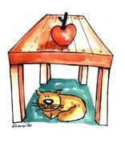
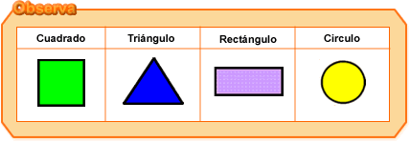
Propuesta. Etapa III
Presentación de las técnicas lúdicas analizadas en esta Tesis.
Actividades lúdicas para dimensión especial
(arriba – abajo)
Actividades lúdicas Simbolismo o contexto numérico
Actividades lúdicas para dimensión geométrica

Slide 24
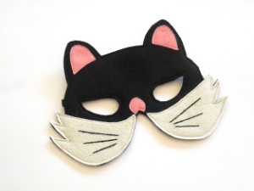
Actividad lúdica para dimensión especial (arriba – abajo) (adentro-afuera) JUEGO GATO Y RATÓN
Los niños en un círculo agarrados de sus manos evitan que el gato coma al ratón y suben y bajan sus manos para evitar que el gato ingrese al círculo y atrape al ratón
El juego comienza con un pequeño discurso: Gato: “Ratón, ratón...” Ratón: “¿Qué quieres gato ladrón...?” G: “Comerte quiero”. R: “Cómeme si puedes...” G: “¿Estás gordito?” R: Hasta la punta del rabito
TODOS: por aquí si…..`por acá no….por aquí si …..por acá no
MATERIALES: Fomix para las máscaras y colas del ratón y del gato

Slide 25
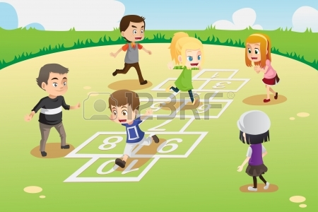
Actividad lúdica para Simbolismo o contexto numérico JUEGO DE LA RAYUELA 1-2-3-4-5-6-7-8
Se pinta un cuadrado con el número 1 dentro, luego otro cuadrado con el 2, otro con el 3, intentando que sean más o menos iguales. En el cuarto piso de la rayuela se pintan dos casillas, una con el número 4 y a su lado otra con el 5. La casilla superior la ocupa el 6 y las dos últimas son también casillas dobles con los números 7 y 8
El juego comienza tirando una piedra pequeña o ficha en el cuadrado número 1, Se comienza a recorrer la rayuela a pata coja sin pisar las rayas, guardando el equilibrio hasta que se llega al cuarto piso donde hay dos casillas y podemos apoyar los dos pies y así se continua con todas las casillas restantes

Slide 26
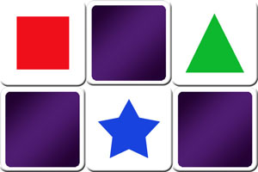
Actividades lúdicas para dimensión geométrica JUEGO DE PARES
Se elabora cartillas con las figuras geométricas triángulo, cuadrado y círculo de en pares de igual color
Ejemplo 2 cartillas con un triangulo VERDE cada una
2 cartillas con un cuadrado ROJO cada una
2 cartillas con un círculo AZUL cada una. Se mezclan las cartillas y pedimos a cada niño escoger las cartillas si atina el par acumula cartillas y gana el que más cartillas obtiene

Slide 27
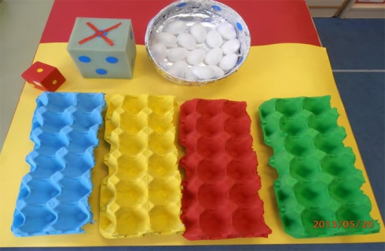
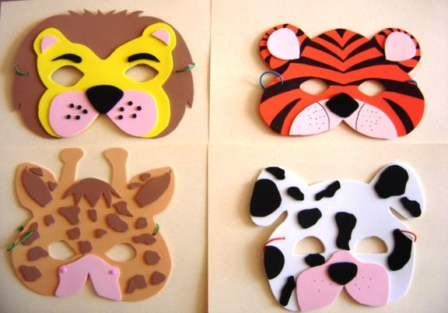
Propuesta. Etapa IV
IV. Evaluación del material lúdico
Sesión final donde cada Docente presentará el material lúdico utilizado (material reciclaje). Discusión de las ventajas y aportes positivos encontrados en esta etapa. Evaluación

Slide 28
Evaluación de la propuesta
Reacción. De los participantes, quienes aportan información de los contenidos y técnicas que consideraron más útiles.
Aprendizajes. Medición del cambio de actitudes de los Docentes. Estar concienticen los aspectos a mejorar.
Comportamiento. Cambiar la docencia tradicional e impulsar el trabajo en equipo.
Resultados. Mejorar del proceso de planificación. Cumplimiento de lo establecido por el Ministerio de Educación.

Slide 29
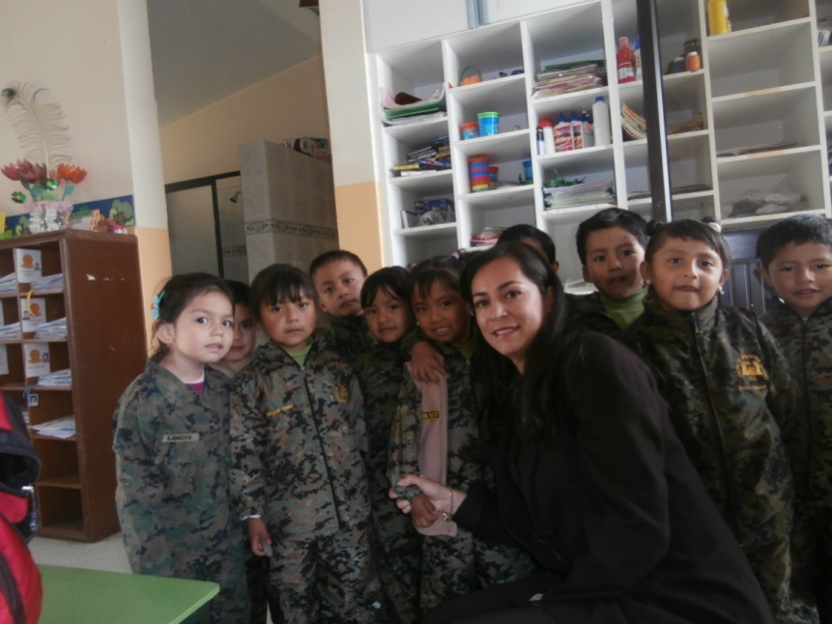
MUCHAS GRACIAS

